Slide 1
Рекомендации по подготовке к ЕГЭ-2019

Slide 2
Основные результаты
Учебный предмет | 2016 |  | 2017 |  | 2018
 | чел. | % от общего числа участников | чел. | % от общего числа участников | чел. | % от общего числа участников
Физика | 809 | 23,5 | 700 | 22,2 | 695 | 20,9
 | Орловская область |  |  | Россия
 | 2016 г. | 2017 г. | 2018 г. | 2018 г.
Не преодолели минимального порога | 43 | 30 | 16 (2,3%) | 5,9%
Средний тестовый балл | 50,3 | 51,4 | 54 | 53,22
Получили от 81 до 100 баллов | 22 | 15 | 23 (3,3%) | 5,61%
Получили 100 баллов | 0 | 0 | 0 | 269

Slide 4
Особенности КИМ ЕГЭ по физике в 2018 году

Slide 5
Общие подходы к отбору содержания и структуры КИМ ЕГЭ по физике
Содержание экзаменационной работы определяется ФК ГОС:
Вся экзаменационная работа соответствует стандарту профильного уровня
Минимальная граница соответствует стандарту базового уровня
Дифференциация выпускников по уровню учебной подготовки по физике (как основное назначение КИМ ЕГЭ)
Объективность результатов (процедура экзамена, компьютерная проверка и проверка специально подготовленными экспертами по единым критериям)
Учет технологических рамок процедуры (бланковая технология определяет расположение заданий с учетом их формы)

Slide 6
Общие подходы к отбору содержания и структуры КИМ ЕГЭ по физике
Проверка содержания:
содержатся задания по всем разделам школьного курса физики
по каждому разделу представлены задания разных уровней сложности (Б, П, В)
количество заданий по разделу пропорционально учебному времени на изучение данного раздела
Проверка разных видов деятельности:
Владение понятийным аппаратом (явления, понятия, величины, законы)
Методологические умения
Объяснение физических явлений и процессов
Решение задач

Slide 7
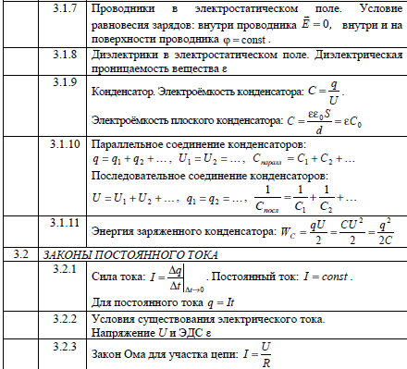
Кодификатор

Slide 8
Изменения в Кодификаторе
Раздел 5
«Квантовая физика и элементы астрофизики»
В разделе «Механика»

Slide 9
КИМ ЕГЭ в 2018 г.
Общее число заданий -32
Часть 1 – 24 задания
Структура заданий 1-23 – без изменений
Задание 24 – на множественный выбор, 2 балла
Часть 2 – 8 заданий
Структура – без изменений
25-27 – с кратким ответом
28-32 – с развернутым ответом
Максимальный балл – 52.
Время выполнения работы 3 ч 55 мин

Slide 10
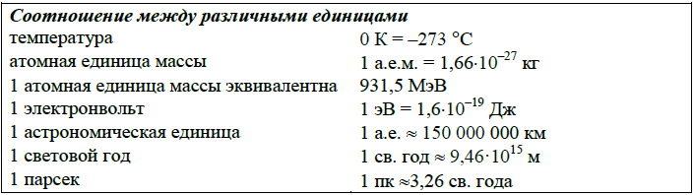
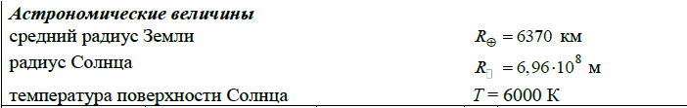
Изменения в справочных данных

Slide 11
Расширение содержания отдельных линий
Добавляются следующие элементы содержания:
Задание 4 – момент силы относительно оси вращения и кинематическое описание гармонических колебаний.
Задание 10 – тепловое равновесие и температура, внутренняя энергия одноатомного идеального газа.
Задание 13 – направление кулоновских сил.
Задание 14 – закон сохранения электрического заряда и связь напряжённости поля и разности потенциалов для однородного электростатического поля: .
Задание 18 – элементы СТО. (В этой линии могут встретиться задания на проверку основных формул по этой теме, представленных в пунктах 4.2 и 4.3 кодификатора).

Slide 12
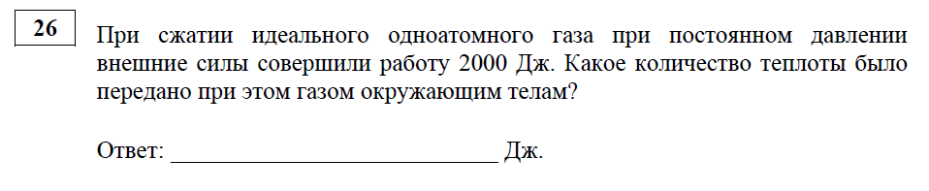
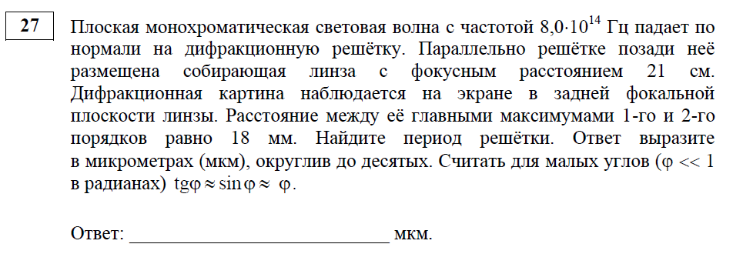
Формы заданий
Ответ в виде числа: целое число, конечная десятичная дробь, отрицательное число/десятичная дробь
Ответ: ________ ед.

Slide 13
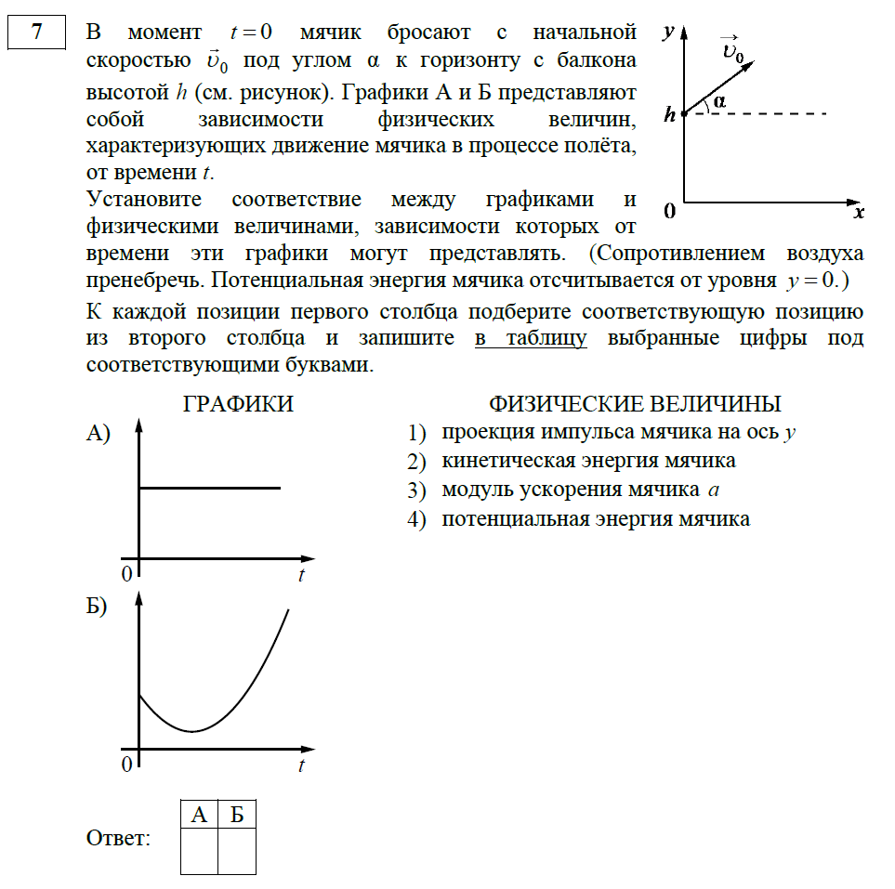
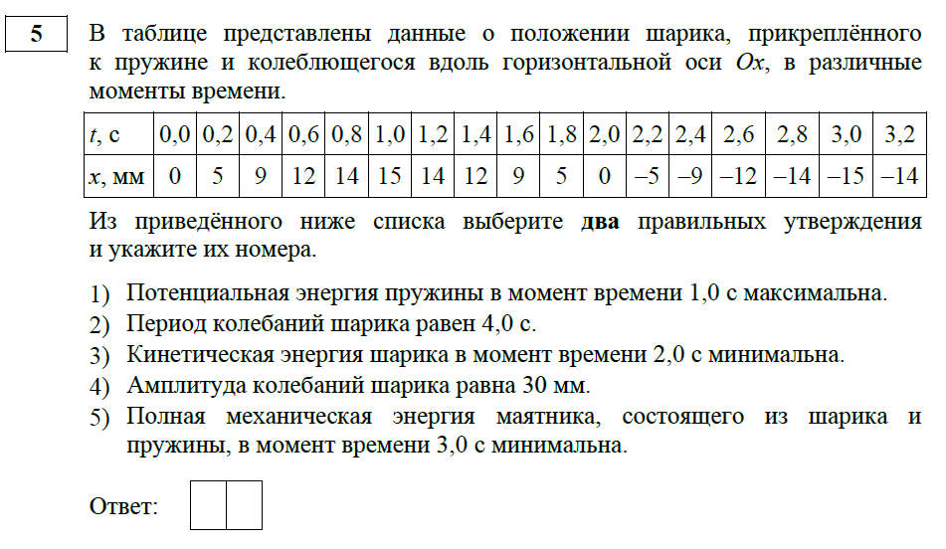
Формы заданий
Ответ в виде двух цифр:
№ 6,7, 12, 17, 18 – важен порядок следования цифр
№5, 11, 16, 24 – любой порядок цифр

Slide 14
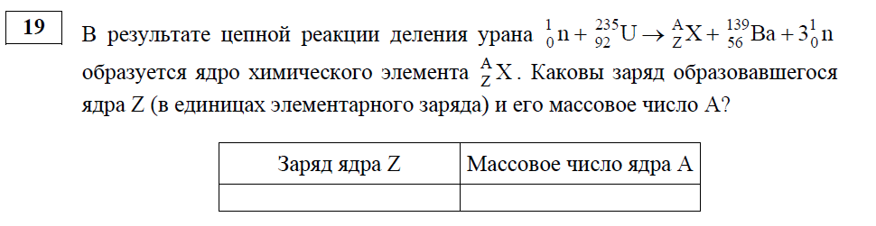
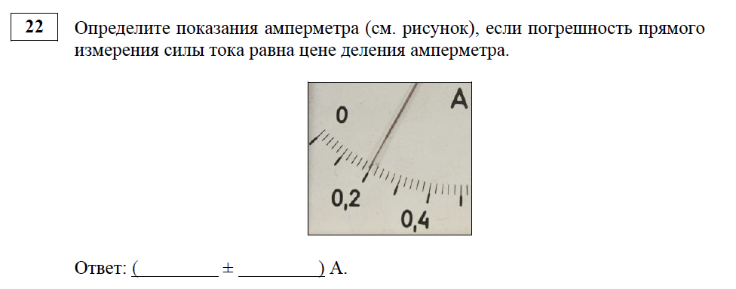
Формы заданий
Ответ в виде двух чисел:
№19
№22

Slide 15
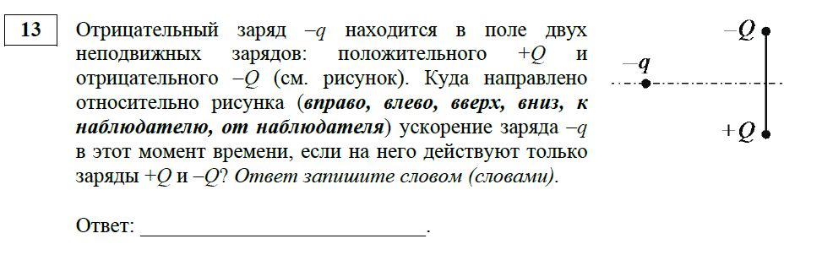
Формы заданий
Ответ в виде слова
№13

Slide 16
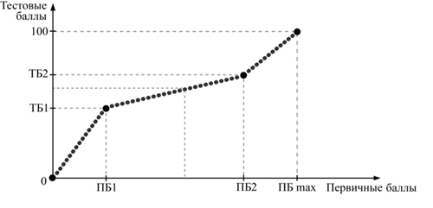
Шкалирование
ПБ1 – достижение требований стандарта по программе базового уровня
ПБ2 – готовность к продолжению образования в вузе

Slide 17
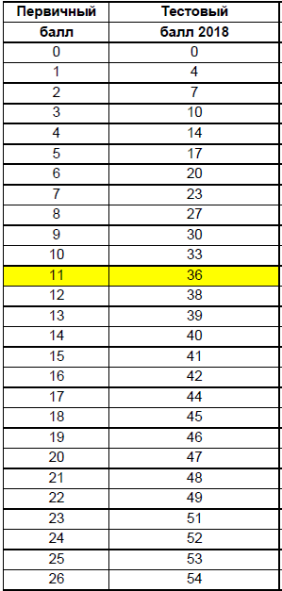
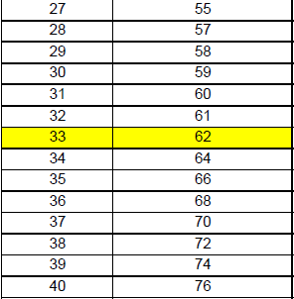
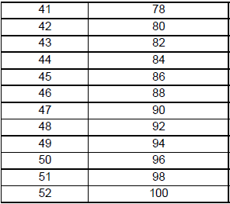
Шкала перевода

Slide 18
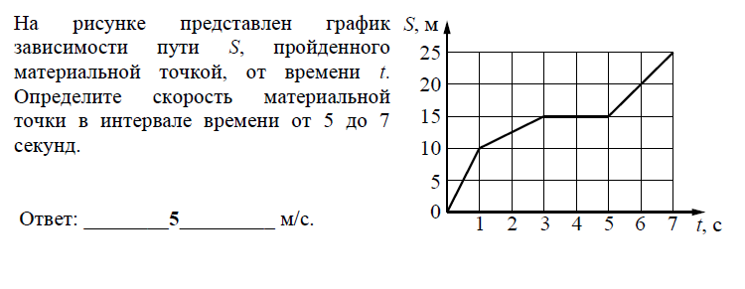
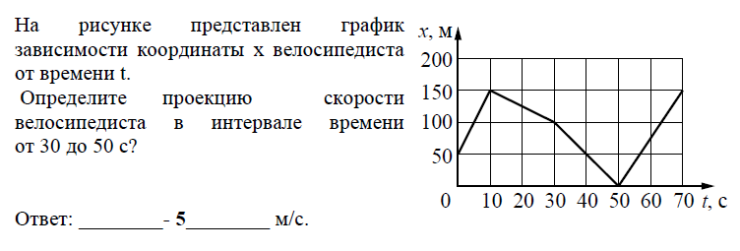
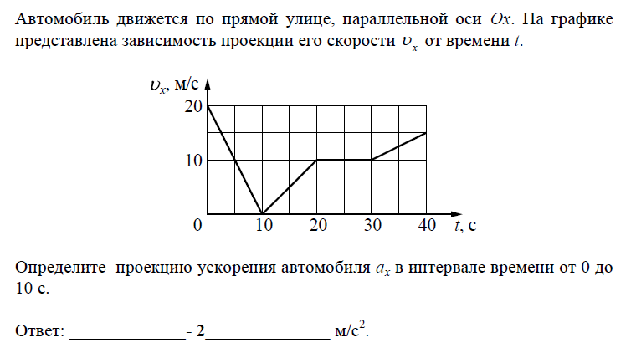
Задания базового уровня. Задание 1
Определение скорости тела по графику зависимости пути от времени (для равномерного прямолинейного движения)
Определение проекции скорости тела по графику зависимости координаты от времени (для равномерного прямолинейного движения)
Определение проекции ускорения тела по графику зависимости проекции скорости тела от времени (для равноускоренного прямолинейного движения)

Slide 19

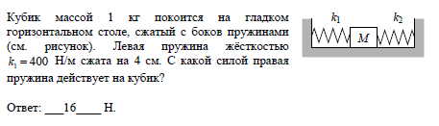
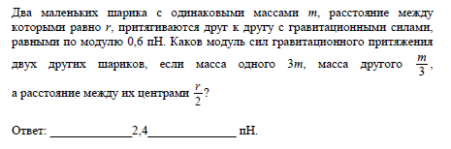
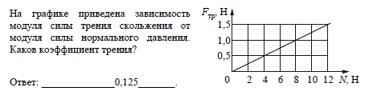
Задания базового уровня. Задание 2
Второй закон Ньютона
Закон Гука
Сила трения
Закон всемирного тяготения

Slide 20
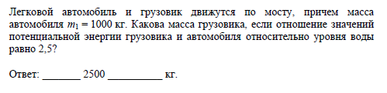
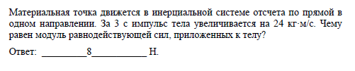
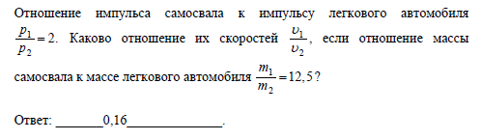
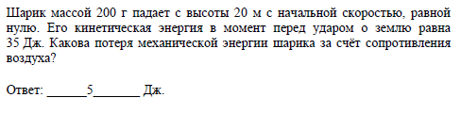
Задания базового уровня. Задание 3
Потенциальная энергия в поле тяжести Земли, кинетическая энергия
Импульс материальной точки
Закон сохранения импульса
Закон сохранения энергии

Slide 21

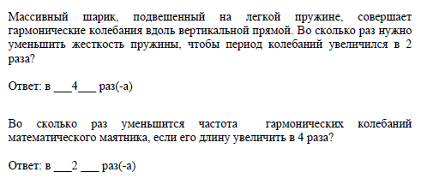
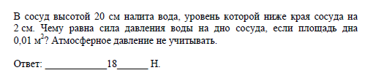

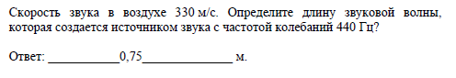
Задания базового уровня. Задание 4
Давление
Давление столба жидкости, сила давления
Сила Архимеда
Математический и пружинный маятники (период и частота)
Звук

Slide 22
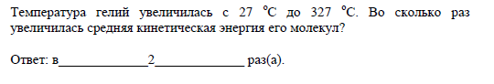
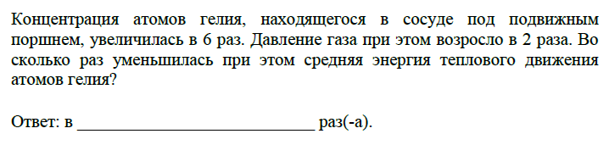
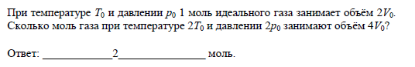
Задание 8
Связь температуры газа со средней кинетической энергией теплового движения
Связь между давлением газа и средней кинетической энергией теплового движения
Уравнение Менделеева-Клапейрона

Slide 23
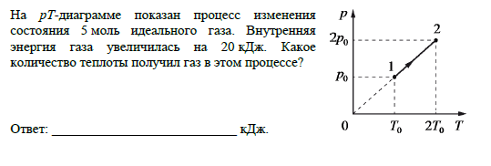
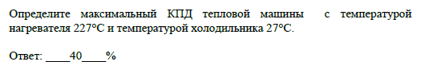
Задание 9
Первый закон термодинамики
КПД тепловой машины

Slide 24
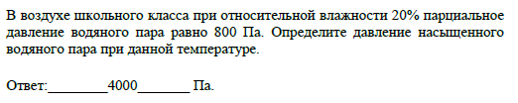

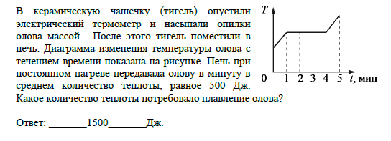
Задание 10
Относительная влажность воздуха
Определение удельной теплоты плавления (парообразования), удельной теплоемкости по графику

Slide 25
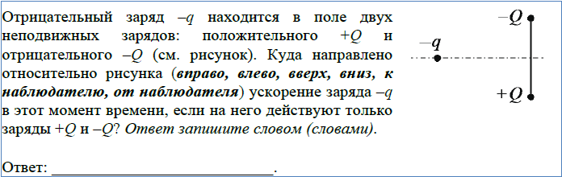
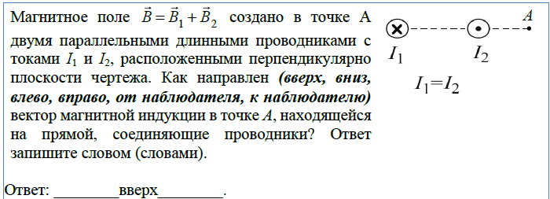
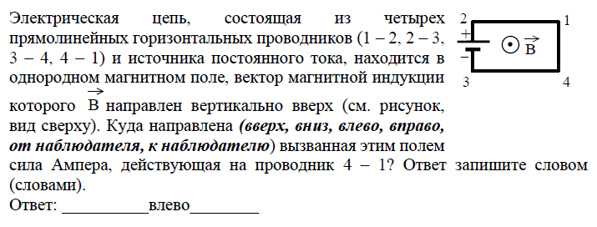
Задание 13
Направление:
Сила Кулона
Вектор магнитной индукции прямого тока
Сила Ампера

Slide 26
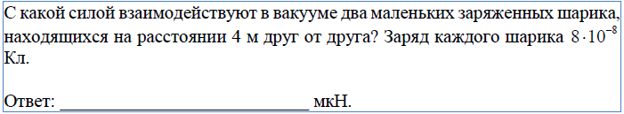
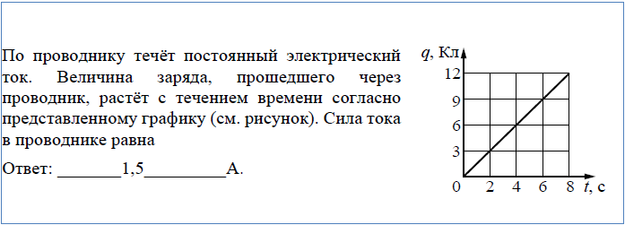
Задание 14
Закон Кулона
Сила тока

Slide 27
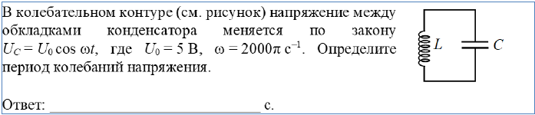
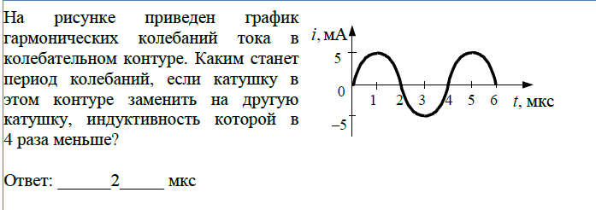
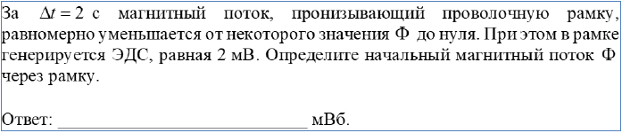
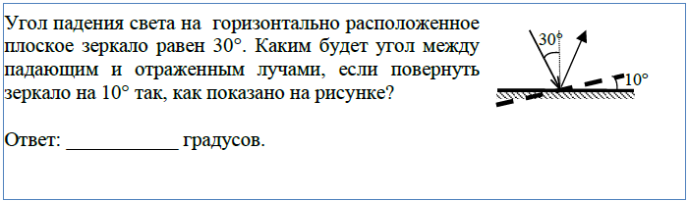
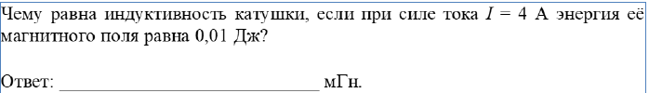
Задание 15
Закон Фарадея
Энергия магнитного поля катушки с током
Электромагнитные колебания, формула Томсона
Закон отражения (плоское зеркало)

Slide 28
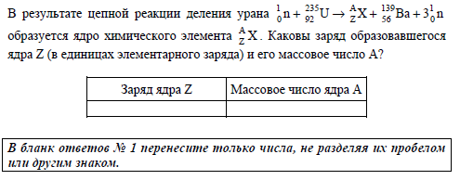
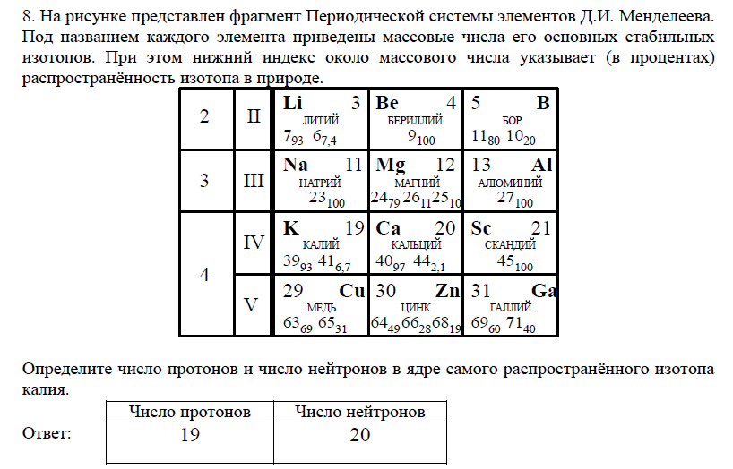
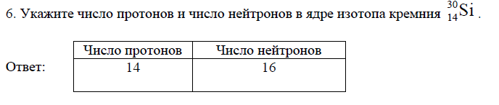
Задание 19
Три модели заданий:
Определение состава атома (ядра) по элементу
Определение состава атома (ядра по таблице Д.И.Менделеева
Неизвестный элемент ядерной реакции

Slide 29
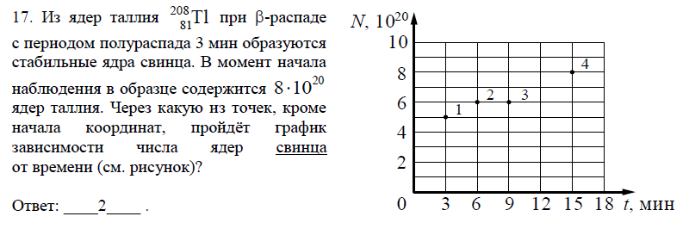
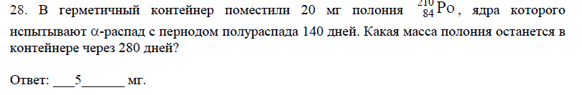
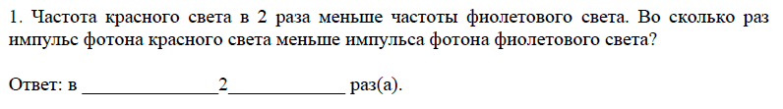
Задание 20
Проверяемые элементы (расчет):
Закон радиоактивного распада (график, определение числа распавшихся (нераспавшихся ядер)
Фотоны (отношение энергий, импульсов через частоту и длину волны)

Slide 30


Задание 22
Одна модель заданий:
Динамометр
Мензурка
Термометр (из Цельсия в Кельвины и обратно)
Барометр (две шкалы)
Манометр
Амперметр (двухпредельный)
Вольтметр (двухпредельный)

Slide 31



Задание 23
Три модели заданий:
выбор оборудования по рисункам
выбор оборудования из списка
выбор оборудования по таблице

Slide 32
Задание 24. Детализация кодификатора
п. 5.4.1:
знать строение Солнечной системы,
основные отличия планет земной группы от планет-гигантов и отличительные признаки каждой из планет;
понимать причины смены дня и ночи
понимать причины смены времен года,
уметь рассчитывать первую и вторую космические скорости

Slide 33

Пример

Slide 34

Пример

Slide 35

Пример

Slide 36

Пример

Slide 37
Детализация кодификатора
п. 5.4.2:
различать спектральные классы звезд,
понимать взаимосвязь основных звездных характеристик (температура, цвет, спектральный класс, светимость),
уметь пользоваться диаграммой Герцшпрунга–Рассела,
различать звезды главной последовательности, белые карлики и гиганты (сверхгиганты);
п. 5.4.3:
знать основные этапы эволюции звезд типа Солнца и массивных звезд, сравнивать продолжительность «жизненного цикла» звезд разной массы,
представлять эволюционный путь звезды на диаграмме Герцшпрунга–Рассела;

Slide 38

Пример

Slide 39

Пример

Slide 40

Пример Задание 24 Банк ЕГЭ
Пример Задание 24 Банк ЕГЭ

Slide 41
Часть 2
8 задач:
2 задачи по механике
2 задачи по МКТ и термодинамике
3 задачи по электродинамике
1 задача по квантовой физике
№25 – механика, МКТ
№26 - МКТ и термодинамика, электродинамика
№27 –квантовая физика
№28 (качественная) - механика – квантовая физика
№29 – механика
№30 – МКТ и термодинамика
№31 – электродинамика
№32 – электродинамика (преимущественно геометрическая оптика)

Slide 42


Задание 27
Задача на мощность излучения
Задача на уравнение Эйнштейна для фотоэффекта

Slide 43

Размещение тренировочных вариантов – сайт Ассоциации учителей физики города Москвы
http://a-physics.ru/index.php/metod-support
Тренировочные варианты

Slide 44
В 2018 г. были незначительно изменены структура и содержание КИМ ЕГЭ по физике. В кодификатор элементов содержания и требований к уровню подготовки выпускников образовательных организаций для проведения ЕГЭ по физике была добавлена тема «Элементы астрофизики», включающая пять контролируемых элементов содержания, которые соответствуют обязательному минимуму содержания образования по физике ФК ГОС.
В часть 1 работы добавлена линия заданий по проверке трех элементов астрофизики, изучаемых в курсе физики средней школы: Солнечная система, звезды, современные представления о происхождении и эволюции звезд.
Все задания в новой линии имели контекстный характер и предполагали использование различных табличных данных об объектах Солнечной системы и звездах или диаграммы Герцшпрунга – Рессела.
По форме задания этой линии представляли собой выбор двух верных утверждений из пяти предложенных и оценивались максимально в 2 балла. Это привело к увеличению максимального первичного балла с 50 до 52 баллов.

Slide 45
Кроме того, была изменена минимальная граница в первичных баллах: с 9 до 11. На выполнение всей экзаменационной работы отводилось 235 минут. Каждый вариант экзаменационной работы состоял из двух частей и включал в себя 32 задания, различающихся формой и уровнем сложности.
Часть 1 содержала 24 задания с кратким ответом:
13 заданий с записью ответа в виде числа, слова или двух чисел;
11 заданий на установление соответствия и множественный выбор, в которых ответы необходимо записать в виде последовательности цифр. Задание 21 проверяло освоение понятийного аппарата по механике, молекулярной физике, электродинамике и квантовой физике.
2 задания в конце части 1 были направлены на оценку методологических умений.
Последнее задание части 1 оценивало освоение элементов астрофизики. Часть 2 содержала 8 заданий, объединенных общим видом деятельности – решение задач. Из них 3 задания с кратким ответом и 5 заданий, для которых необходимо было привести развернутый ответ.

Slide 46
В экзаменационной работе по физике контролировались элементы содержания из всех разделов (тем) школьного курса физики:
– Механика (кинематика, динамика, статика, законы сохранения в механике, механические колебания и волны);
– Молекулярная физика (молекулярно-кинетическая теория, термодинамика);
– Электродинамика и основы СТО (электрическое поле, постоянный ток, магнитное поле, электромагнитная индукция, электромагнитные колебания и волны, оптика, основы СТО);
– Квантовая физика и элементы астрофизики (корпускулярно-волновой дуализм, физика атома, физика атомного ядра, элементы астрофизики). Каждый вариант экзаменационной работы проверял элементы содержания из всех разделов школьного курса физики, при этом для каждого раздела предлагались задания разных уровней сложности. Наиболее важные с точки зрения продолжения образования в высших учебных заведениях содержательные элементы контролировались в одном и том же варианте заданиями разных уровней сложности.

Slide 47
В экзаменационной работе были представлены задания разных уровней сложности: базового, повышенного и высокого. Задания базового уровня были включены в часть 1 работы (19 заданий с кратким ответом, из которых 15 заданий с записью ответа в виде числа 3 или слова и 4 задания на соответствие или изменение физических величин с записью ответа в виде последовательности цифр).
Это простые задания, проверяющие усвоение наиболее важных физических понятий, моделей, явлений и законов. Задания повышенного уровня – это 5 заданий с кратким ответом в части 1, 3 задания с кратким ответом и 1 задание с развернутым ответом в части 2.
Эти задания направлены на проверку умения использовать понятия и законы физики для анализа различных процессов и явлений, а также умения решать задачи на применение одного-двух законов (формул) по какой-либо из тем школьного курса физики. 4 задания части 2 являются заданиями высокого уровня сложности и проверяют умение использовать законы и теории физики в измененной или новой ситуации. Выполнение таких заданий требует применения знаний сразу из двух-трех разделов физики, т.е. высокого уровня подготовки.

Slide 48


Slide 49



Slide 50



Slide 51



Slide 52


Slide 53

5. На рисунке показан график зависимости координаты тела, движущегося вдоль оси от времени Из приведённого ниже списка выберите два правильных утверждения.
1) В точке проекция скорости тела на ось равна нулю.
2) Проекция перемещения тела на ось при переходе из точки в точку отрицательна.
3) На участке скорость тела уменьшается.
4) В точке проекция ускорения тела на ось отрицательна.
5) В точке ускорение тела и его скорость направлены в противоположные стороны.
Ответ: 13

Slide 54

5. Груз совершает свободные вертикальные гармонические колебания на пружине жёсткостью 100 Н/м. На рисунке 1 изображена схема экспериментальной установки, указаны положение равновесия (0) и положения максимальных отклонений груза (А и В). На рисунке 2 изображена зависимость проекции скорости V_{x} этого груза от времени t.
На основании анализа графика и схематического изображения экспериментальной установки выберите из приведённого ниже списка два правильных утверждения и укажите их номера.
1) Масса груза равна 2 кг.
2) В момент времени t = 0 груз находился в положении А.
3) В момент времени t₁ кинетическая энергия груза была максимальна.
4) В момент времени t₂ потенциальная энергия пружины больше кинетической энергии груза.
5) В момент времени t₃ кинетическая энергия груза больше, чем в момент времени t₁. Ответ: 34

Slide 55

5. Точечное тело начинает движение в координатной плоскости X0Y из точки с координатой (0; 0). Точками А, Б, В, Г, Д, Е на рисунке отмечены положения тела через каждую секунду после начала его движения. На основании анализа представленного графика выберите из приведённого ниже списка два правильных утверждения и укажите их номера.
1) Модуль проекции скорости тела на ось 0X на участке 0А в 2 раза больше, чем на участке ГД.
2) На участке АБ модуль скорости тела равен 2 м/с.
3) На участке БВ проекция скорости тела на ось 0X в 2 раза больше, чем проекция скорости этого тела на ось 0Y.
4) Тело двигалось равномерно только на участке ВГ.
5) При движении тела от точки А до точки Г путь, пройденный телом вдоль оси 0X, больше пути, пройденного телом вдоль оси 0Y.
Ответ: 12

